Slide 1

TIMESCALEDB KULLANIM VE SORGULAR

Slide 2
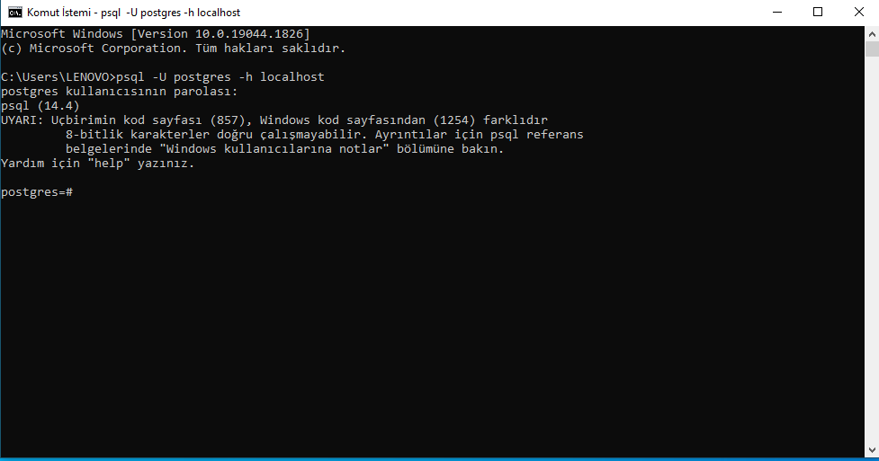
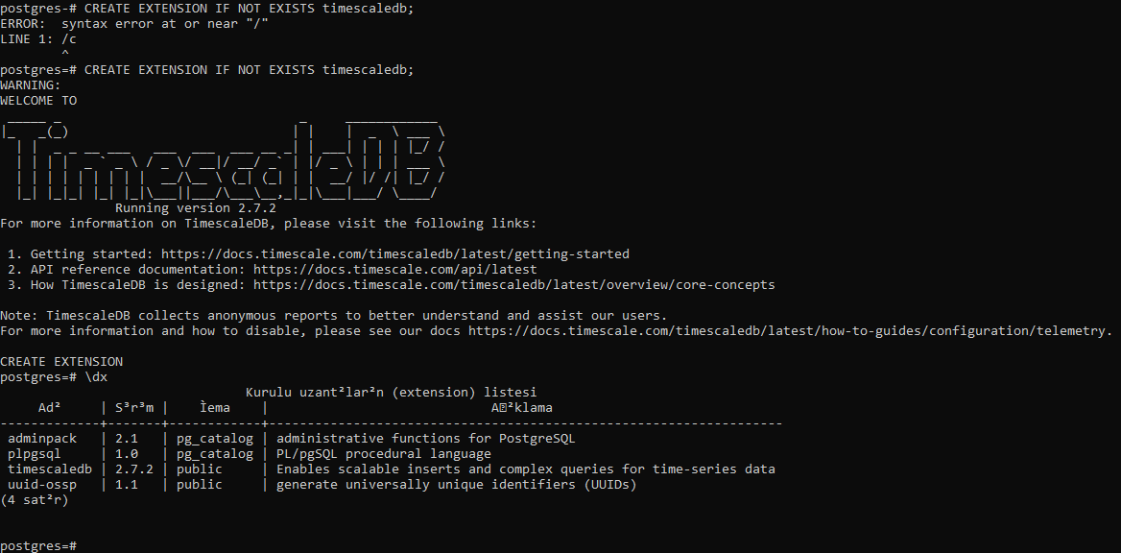
1.İlk önce PostgreSQL’e giriş yapıyoruz
2.Sonrasında TimescaleDB’ye giriş yapıyoruz.
TimescaleDB’ye bağlanabilmek için ilk önce bir database oluşturmalıyız.
Sonrasında ‘’CREATE EXTENSION’’ ile başlayan komutumuzu çalıştırıyoruz.
Komutumuzu çalıştırdıktan sonra TimescaleDB başlangıç textleri bu şekilde olmalıdır.

Slide 3
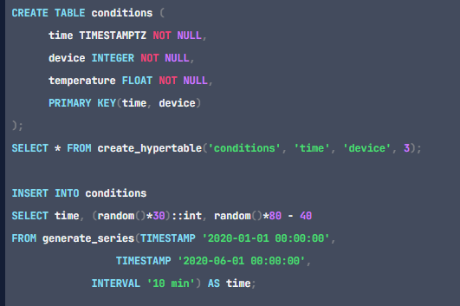

3. Adım olarak db’ye yüklü data oluşturabileceğimiz bir tablo oluşturuyoruz.
4.Adım olarak tablomuz için Chunk sistemi oluşturuyoruz.

Slide 4
CHUNK SİSTEMİ NEDİR? NE İŞE YARAR?
Chunk sistemi hipertablomuzun zaman aralıklarıyla parçalara bölünmesidir.
Chunk sisteminde bir çok parçalama sistemi vardır.
Mesela günlük güncellenen bir tablomuz var. Tablomuz için en uygun olacak Chunk sistemi günlük parçalanan sistem olacaktır.
Chunk sistemlerinde sadece belirli zaman aralıkları yoktur. TimescaleDB tablolarımız için en uygun olan değerleri manuel olarak ayarlayabilmemize olanak sağlar.

Slide 5

TimescaleDB’de sıkıştırma nasıl yapılır? Ne işe yarar?
TimescaleDB büyük ve sürekli güncellenen tablolara sıkıştırma olanağı sunar.
Bu sorgular daha az kullanılan verilerimizi daha küçük boyutlara düşürerek sorgularımızın performansını arttırır.
Belli zaman aralıklarıyla kullanılmayan verilerimizi sıkıştırabiliriz.
Bu sorgumuz 60 gün önceki verileri sıkıştırıyor.
Bu sorgu da tamsayı bulunduran tabloların sıkıştırılmasını sağlıyor.

Slide 6

Farklı makinelerde tablo oluşturma
Aşağıda görülen komut farklı makinelerden SQL tablosu oluşturmamıza olanak sağlıyor.
Bu sistem bize farklı makinelerden SQL tablosu da düzenlemeler ve sorgular yapmamıza olanak sağlıyor.
Genellikle Linux için kullanılabilir.

Slide 7
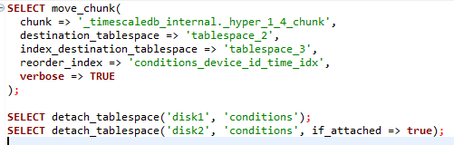
TIMESCALEDB’ DE KULLANILMAYAN VERİLERİN FARKLI BİR DİSKE TAŞINMASI
Timescaledb bize daha az kullanılan verilerimizin hızlı çalışan diskimizden daha yavaş çalışan diskimize aktararak hem performans hem de depolamadan alan kazandırıyor.
Örnek olarak SSD, HDD ye göre daha hızlı çalışır fakat daha maliyetlidir. Bu sorguyla hem maliyetten kazanıyoruz hem de SSD’mizin depolama alanını genişletip daha hızlı ve düzenli çalışmasını sağlıyoruz.

Slide 8

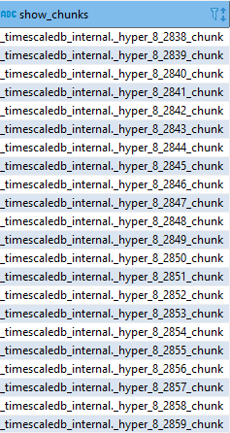
TIMESCALEDB SORGULARI
Chunkları görüntüleme sorgusu:

Slide 9
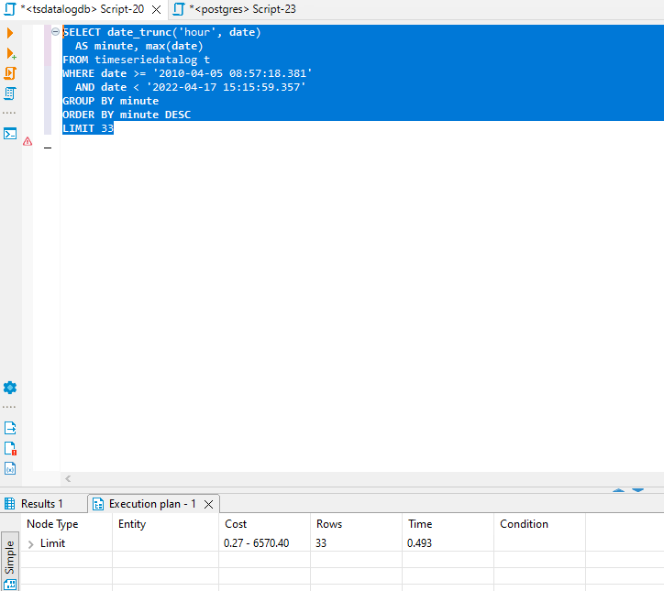
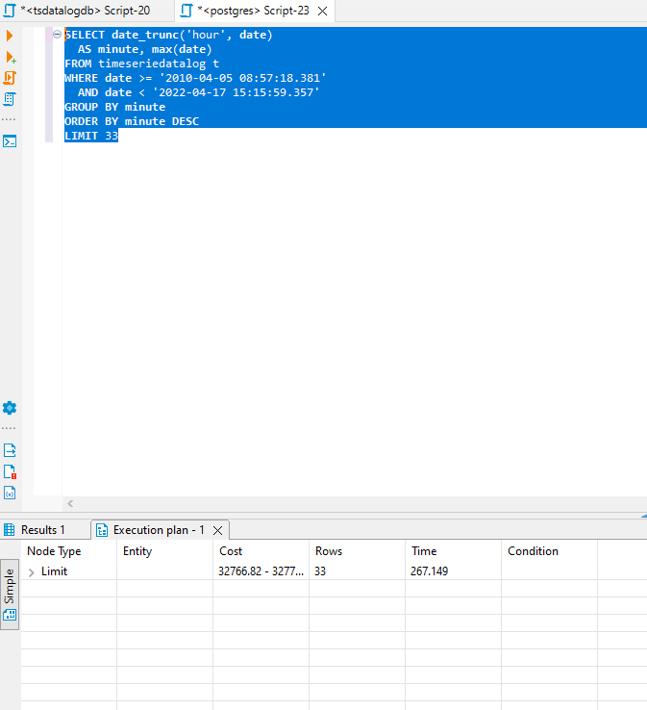
TimescaleDB ve PostgreSQL de bulunan tablonun belirli aralıklardaki sorgusunu aşağıda görebiliyoruz.
TimescaleDB PostgreSQL’ e göre yaklaşık 540 kat daha hızlı sorgu hızına sahip.
TimeScaleDB
PostgreSQL

Slide 10
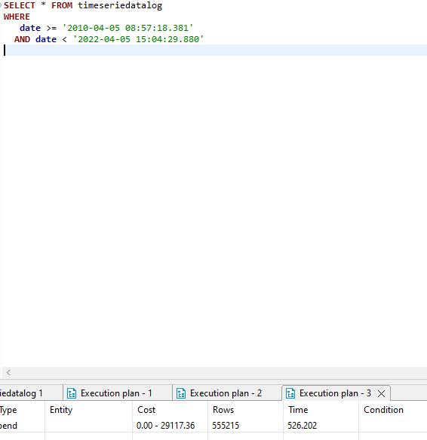
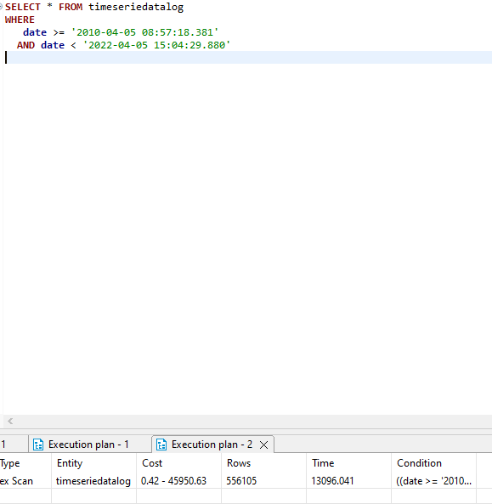
Buradaki sorgumuzda da hız farkını görebiliyoruz.
TimescaleDB bu performansı tabloları zamansal olarak bölerek ve ayrı ayrı sorgulayarak sağlıyor.
Bu şekilde hem yüklü dosyaları daha kolay şekilde sorgulayabiliyoruz hem de depolamadan kazanıyoruz.

